Slide 1


ผู้สูงอายุ
เขตสุขภาพที่ 8
คณะกรรมการพัฒนาระบบบริการ และพัฒนาศักยภาพผู้สูงอายุเขตสุขภาพที่ 8

Slide 2
ประเทศไทยมีผู้สูงอายุ 8,192,634 คน
คิดเป็น 17.45 %
เขตสุขภาพที่ 8 มี 687,874 คน
คิดเป็น 15.50 %
ทุกจังหวัดก้าวสู่สังคมสูงอายุ
( > 10 % )
1.สถานการณ์ปัญหา
ข้อมูลผู้สูงอายุ ปี 2561
21.75
21.27
20.29
19.33
17.89
18.10
18.02
16.96
17.45
15.41
15.5
15.6
14.09
เขต1 เขต2 เขต3 เขต4 เขต5 เขต6 เขต7 เขต8 เขต9 เขต10 เขต11 เขต12 ประเทศ
ข้อมูลผู้สูงอายุ ปี 2561
ข้อมูล HDC ณ 9 มิถุนายน 2562
1.การคัดกรองดูแลและส่งต่อผู้สูงอายุ ย้อนหลัง 3 ปี
สมองเสื่อม
ปี59
ปี60
ปี61
หกล้ม
ปี59
เขต 8
ประเทศ
ปี60
ปี61
ADL
ปี59
ปี60
ปี61

Slide 3


1.สถานการณ์ปัญหา
2.คลินิกผู้สูงอายุ ย้อนหลัง (ปี 60-61)
คลินิกผู้สูงอายุ
จำนวนโรงพยาบาล 87 แห่ง
เปิดบริการคลินิกผู้สูงอายุ 65 แห่ง
ยังไม่เปิดบริการ 22 แห่ง
ผ่านเกณฑ์ประเมินกรมการแพทย์ 2 แห่ง 3.08 %
3.LTC. ข้อมูล ปี 2559 - 2561
ผู้สูงอายุพึ่งพิง (คะแนน ADL 0–11) เขตสุขภาพที่ 8 19,165 คน
จัดทำ Care Plan 12,341 คน 57.10% การโอนเงินจาก อปท.ยังต่ำ
มีผู้สูงอายุพึ่งพิงเปลี่ยนกลุ่มดีขึ้น 9.46 %
( ประเทศ 188,917 คน จัดทำ Care Plan 158,066 คน 83.70 % )

Slide 4
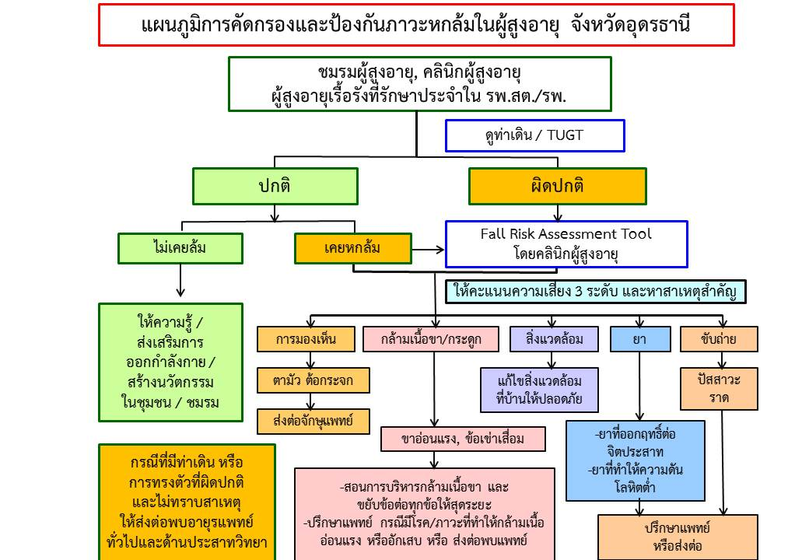
2.แผนพัฒนา ปี 2562
ผู้สูงอายุช่วยเหลือตนเองได้ ( ADL 12 - 20 )
1.คัดกรองสมองเสื่อม
2.คัดกรอง หกล้ม (เริ่มใช้ ปี 2557 ที่จ.อุดรธานี )
สำหรับผู้สูงอายุติดบ้านติดเตียง
จำคำหรือภาพเดิม 3 ภาพได้ไหม?
(3ภาพ รถ เสือ เก้าอี้ 3 คำ คือ บ้าน แมว สีเขียว)
(Mini Cog) (จำได้3 คำ -> ปกติ / 0 คำ -> ผิดปกติ )
ผู้สูงอายุทั่วไป ใช้คำถาม 14 ข้อ คะแนนตั้งแต่ 40-56 คะแนนผิดปกติส่งต่อ
ส่งต่อคลินิกผู้สูงอายุ ใน รพ.สต./ศสม.
ทดสอบด้วย ATM (10คำถาม)
ตอบถูก > 8 ข้อ ปกติ /
ตอบถูก ‹ 7 ข้อ ผิดปกติ ส่งต่อ
รพชฦ ทดสอบด้วย MMSE พบสมองเสื่อม
(cognitive impairment) ส่งต่อ

Slide 5

2.แผนพัฒนา ปี 2562
ผู้สูงอายุช่วยเหลือตนเองได้ ( ADL 12 - 20 )
1. ประเมิน/คัดกรอง ภาวะสุขภาพผู้สูงอายุ
2. กลุ่มติดสังคม ส่งเสริมคุณภาพชีวิต
3. กลุ่มเสี่ยงหกล้ม สมองเสื่อม ได้รับ การปรับเปลี่ยนพฤติกรรม และดูแลติดตาม และส่งต่อ
4. คลินิกผู้สูงอายุในรพช./รพท. พัฒนาคุณภาพเพื่อรับrefer DM HT Fall Dementia จาก รพ.สต.
โดยมีตัวชี้วัดกำกับ 2 ตัวคือ
1. ผู้สูงอายุได้รับการคัดกรอง พบกลุ่มเสี่ยงหกล้มและสมองเสื่อม ได้รับการดูแลแก้ไขปัญหา ป้องกันปัจจัยเสี่ยงและส่งเสริมสุขภาพในระดับปฐมภูมิทุกคน กลุ่มเสี่ยงหกล้มที่ไม่ดีขึ้นได้รับการส่งต่อคลินิกผู้สูงอายุในระดับทุติยภูมิและตติยภูมิตามลำดับ
2. คลินิกผู้สูงอายุผ่านเกณฑ์ประเมินของกรมการแพทย์ รพศ/รพท. ทุกแห่ง / รพช. อย่างน้อยจังหวัดละ 1 แห่ง
(งบประมาณสนับสนุนจาก สปสช. / กรมการแพทย์ / โรงพยาบาลมะเร็งอุดรธานี
กรมการแพทย์ / กระทรวง พม. )

Slide 6











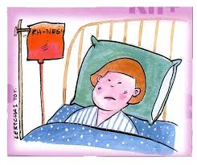
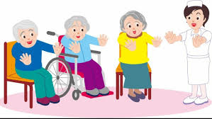
ขั้นตอนการขอรับงบประมาณจัดบริการสาธารณสุขสำหรับผู้สูงอายุที่มีภาวะพึ่งพิง
1
แสดงความจำนงเข้าร่วมจัดบริการไปที่ สปสช.เขต
ผู้บริหารสูงสุดของ อปท.
3
อปท.ยืนยันข้อมูลผู้สูงอายุในโปรแกรม
4
ประสานงานกัน
สปสช.ตรวจสอบรายชื่อ ผสอ.
ที่ อปท.ยืนยันแล้ว
รพ./รพ.สต. สำรวจและบันทึกข้อมูลผสอ.
บันทึกข้อมูลผู้สูงอายุ LTCในโปรแกรมฯ
สปสช.เขต8
2
5
รพ.สต.เสนอ CP ต่อ อนุ กก.
สปสช.โอนเงินตามรายชื่อ
ผสอ.ที่เข้าเกณฑ์
ไปที่ บัญชีกองทุนLTC (อปท.)
6
ลงนามข้อตกลงระหว่ง อปท. และ หน่วยจัดบริการ
จัดบริการฯสำหรับผู้สูงอายุที่มีภาวะพึ่งพิง
หน่วยบริการ/สถานบริการ/
ศูนย์พัฒนาคุณภาพชีวิตฯ
สิทธิอื่น/ไม่ตรงเกณฑ์
คณะกรรมการ
กองทุนท้องถิ่น
อบต./เทศบาล
อนุมัติ
คณะอนุกรรมการ
LTC
อนุมัติ
สิทธิUC/ตรงเกณฑ์
CM จัดทำ Care Plan ตามชุดสิทธิประโยชน์
กำกับ ติดตาม
1.จัดทำข้อตกลง (ลงนามระหว่าง
อปท. กับกับ หน่วยจัดบริการ)
2.เบิกจ่าย โอนงบงบประมาณ
ให้หน่วยจัดบริการ
3.บันทึกผลการอนุมัติ
ในโปรแกรม
-บันทึกผลการประเมินในโปรแกรมหลัง
การดูแลครบ9เดือน เพื่อของบดูแลต่อเนื่อง
-ปรับแผนการให้บริการ /ปรับปรุง care plan
-รายงานผลการดูแลไปที่ อปท.หลังการดูแล
12เดือน
จัดบริการตาม Care Plan

Slide 7
2.แผนพัฒนา ปี 2562
ผู้สูงอายุที่มีภาวะพึ่งพิง ( ADL 0 - 11 )
1.กลุ่มภาวะพึ่งพิง CM ประเมิน TAI เพื่อจัดทำ Care plan ตามระเบียบและแนวทางของ สปสช.
รวมทั้งติดตามการตอบรับการโอนเงินจาก อปท.
2.กลุ่มที่มี Care plan ได้รับการดูแลจาก CG
3.CM ประสานกับหน่วยงานที่เกี่ยวข้อง ( FCT (ทีมหมอครอบครัว), อปท, พม, สังคมสงเคราะห์ )
เพื่อเพิ่มประสิทธิภาพการดูแล
4.พัฒนาสารสื่อสารข้อมูลการดูแล ระบบส่งต่อ ทั้งข้อมูลส่งขึ้นหน่วยทุติยภูมิและลงยังชุมชน
โดยมีตัวชี้วัดกำกับ 1 ตัวคือ
1.ตำบลมีระบบการส่งเสริมสุขภาพดูแลผู้สูงอายุระยะยาว ( LTC )
ในชุมชนผ่านเกณฑ์ ร้อยละ 70
(งบประมาณสนับสนุนจาก สปสช. LTC.)

Slide 8
1.ผู้สูงอายุได้รับการคัดกรอง พบกลุ่มเสี่ยงหกล้มและสมองเสื่อม
ได้รับการดูแลแก้ไขปัญหา ป้องกันปัจจัยเสี่ยงและส่งเสริมสุขภาพ
3.ผลการดำเนินงาน
ผลการดำเนินงานตามตัวชี้วัด ( ต.ค. 61 -ก.ค. 62 )
เปรียบเทียบกับข้อมูลย้อนหลัง 3 ปี
ความครอบคลุมการคัดกรองสมองเสื่อม 533,495 คนเพิ่มขึ้น 24.24 % และ
หกล้ม 536,676 คน เพิ่มขึ้น 26.25 % มีข้อมูลการดูแลกลุ่มเสี่ยงสมองเสื่อม 6,767 คน
คิดเป็น 100% กลุ่มเสี่ยงหกล้ม 18,464 คน คิดเป็น 100% รวมทั้งการส่งต่อหลังจากการดูแลกลุ่มเสี่ยงที่ชัดเจนขึ้น กลุ่มเสี่ยงหกล้ม หลังจากดูแลใน รพ.สต. 3 เดือน ยังไม่ดีขึ้น
ต้องส่งต่อ รพช. มีเพียง 540 คน แสดงว่า การดูแล กลุ่มเสี่ยงสามารถป้องกันการเข้าสู่ภาวะหกล้ม ถึง 97.08%

Slide 9
ข้อมูลการคัดกรองผู้สูงอายุ
ร้อยละของผู้สูงอายุที่คัดกรอง Fall
95%
ข้อมูลพบภาวะเสี่ยงในผู้สูงอายุ
ร้อยละของผู้สูงอายุที่พบภาวะเสี่ยง Fall
ที่มา : ข้อมูลผู้สูงอายุ HDC ( ปี 60 ณ 30 ก.ย.60 / 2561 ณ 30 ก.ย.61 / ปี 62 ก.ย – ก.ค 62 ณ 8 ก.ค)

Slide 10
ข้อมูลการคัดกรองผู้สูงอายุ
ร้อยละของผู้สูงอายุที่คัดกรอง Dementia
95%
ข้อมูลพบภาวะเสี่ยงในผู้สูงอายุ
ร้อยละของผู้สูงอายุที่พบภาวะเสี่ยง Dementia
ที่มา : ข้อมูลผู้สูงอายุ HDC ( ปี 60 ณ 30 ก.ย.60 / 2561 ณ 30 ก.ย.61 / ปี 62 ก.ย – ก.ค 62 ณ 8 ก.ค)

Slide 11
2. คลินิกผู้สูงอายุผ่านเกณฑ์ประเมินของกรมการแพทย์
รพศ/รพท. ทุกแห่ง / รพช. อย่างน้อยจังหวัดละ 1 แห่ง
3.ผลการดำเนินงาน
โรงพยาบาลศูนย์
โรงพยาบาลทั่วไป
โรงพยาบาลชุมชน
1
57 20
1 1
5 2
ผ่าน 1 แห่ง
ยังไม่รับประเมิน 1 แห่ง
ผ่าน 1 แห่ง รอรับรองซ้ำ 2 แห่ง
ยังไม่รับประเมิน 5 แห่ง
เปิดบริการ 57 แห่ง ยังไม่รับประเมิน
ยังไม่เปิด 20 แห่ง
โรงพยาบาลทั้งหมด 87 แห่ง เปิดบริการ 67 แห่ง
ผ่านเกณฑ์ประเมินของกรมการแพทย์ 4 แห่ง 5.97 % เพิ่มขึ้น 2.92%
จังหวัดที่ยังไม่เปิดดำเนินการในรพ.ชุมชน
จังหวัดเลย โรงพยาบาล 13 แห่ง ขนาด M2 1 แห่ง F2 11 แห่ง F3 1 แห่ง
จังหวัดบึงกาฬ โรงพยาบาล 7 แห่ง ขนาด F1 1 แห่ง F2 5 แห่ง F3 1 แห่ง

Slide 12
3.ร้อยละของตำบลที่มีระบบการส่งเสริมสุขภาพดูแลผู้สูงอายุระยะยาว
( Long Term Care ) ในชุมชนผ่านเกณฑ์ ร้อยละ 70
3.ผลการดำเนินงาน
ผลการดำเนินงาน จากตำบลทั้งหมด 644 ตำบล ผ่านเกณฑ์ประเมิน 565 ตำบล
คิดเป็นร้อยละ 87.73 (ข้อมูลจากโปรแกรม 3C ศูนย์อนามัยที่ 8 ณ 31 ก.ค. 2562)
15 แห่ง
ไม่เข้าร่วม
ตำบลทั้งหมด 644 ตำบล
เข้าร่วม 629 แห่ง
ไม่เข้าร่วม 15 แห่ง
629

Slide 13
3.ร้อยละของตำบลที่มีระบบการส่งเสริมสุขภาพดูแลผู้สูงอายุระยะยาว
( Long Term Care ) ในชุมชนผ่านเกณฑ์ ร้อยละ 70
3.ผลการดำเนินงาน
ผลการดำเนินงาน จากตำบลทั้งหมด 644 ตำบล ผ่านเกณฑ์ประเมิน 565 ตำบล
คิดเป็นร้อยละ 87.73 (ข้อมูลจากโปรแกรม 3C ศูนย์อนามัยที่ 8 ณ 31 ก.ค. 2562)
15 แห่ง
ไม่เข้าร่วม
155
ตำบลเข้าร่วม 629 ตำบล
โอนเงิน 474 ตำบล
ยังไม่โอน 155 ตำบล
474
ตำบลที่เข้าร่วม 629 ตำบล อปท.โอนเงินให้สถานบริการ 474 ตำบล คิดเป็นร้อยละ 75.35
( ข้อมูล จาก สปสช.เขต 8 และ สสจ.ทุกแห่ง ณ 30 มิ.ย.2562 )

Slide 14
4.ปัญหาอุปสรรค
4.1 เป็นตัวชี้วัดใหม่ของเขตจึงยังทำให้ผู้รับผิดชอบงานในทุกระดับยังไม่เข้าใจ ต้องมีการสื่อสาร และ
ชี้แจงในทุกช่องทางเพื่อให้การดำเนินงานเป็นไปในแนวทางเดียวกันและบรรลุตามเป้าหมาย และ
หลังจากสรุปผลการดำเนินงานจะจัดประชุมเพื่อทำแผนฯปี 63 อาจมีการปรับตัวชี้วัดให้เหมาะสม
ต่อไป
แนวทางแก้ไข
เขต
จังหวัด สสจ.
พื้นที่
(รพศ./รพท./รพช./รพ.สต.)
-ตั้งคณะกรรมการฯ ประชุมวางแผน
การดำเนินงานและแก้ไขปัญหา
-จัดทำแผนฯชี้แจงงานให้ทุกจังหวัด
โดยใช้ช่องทางเช่นจัดประชุม
Vedio Conference. / ไลน์ กลุ่ม
-ติดตามรวมรวมข้อมูล วิเคราะห์
คืนข้อมูล
-ประสานหน่วยวิชาการ/ ช่วยจัดหาแหล่งงบประมาณให้จังหวัด
    -ตั้งคณะกรรมการฯ ดำเนินการตาม
    แนวทางเขตและกำกับติดตามงาน
    ในจังหวัด
    -จัดประชุมชี้แจงสร้างความเข้าใจให้กับ
    ผู้รับผิดชอบงานทุกระดับ
    -ช่วยจัดหาแหล่งงบประมาณ /
    ช่วยเหลือด้านวิชาการ
    -ติดตามรวมรวมข้อมูล วิเคราะห์
    คืนข้อมูลให้พื้นที่
    -รพศ/ รพท./รพช. ทำความเข้าใจ
    และดำเนินการแนวทางการ
    ดำเนินงานคลินิก ผู้สูงอายุ
    -รพสต./ PCU ทำความเข้าใจและ
    ดำเนินการการดำเนินงานผู้สูงอายุ
    การคัดกรองดูแลและส่งต่อผู้สูงอายุ
    เน้น สมองเสื่อม หกล้ม

Slide 15
4.ปัญหาอุปสรรค
4.2 การบูรณาการงานของศูนย์วิชาการต่างๆเพื่อให้จังหวัดได้มีข้อมูลรวมทั้งงบประมาณ สามารถนำมาดำเนินงานได้อย่างแท้จริงยังไม่ชัดเจน
กรมอนามัย
สนับสนุนด้านวิชาการ / งบประมาณ ร่วมจัดทำแผน วางแผนการดำเนินงาน ติดตามสรุป วิเคราะห์ผล การดำเนินงานคืนข้อมูล
สนับสนุนด้านวิชาการ / งบประมาณ ร่วมจัดทำแผน วางแผนการดำเนินงาน ติดตามสรุป วิเคราะห์ผลการดำเนินงานคืนข้อมูล
สื่อสารและติดตามการบริหารจัดการงบประมาณตามระเบียบฯ
สธ.เข้าร่วมประชุมฯที่เกี่ยวข้องเพื่อสื่อสารสร้างความเข้าใจเกิดการบูรณาการ
ที่แท้จริง
กรมการแพทย์
สปสช.
กระทรวงที่เกี่ยวข้อง

Slide 16
5.BEST PRACTICE
จังหวัดนครพนม
คลินิกผู้สูงอายุ รพท.นครพนม ได้บูรณาการ
คลินิกร่วมกับงาน COC และทีมสหวิชาชีพ
ในการสาธิตและสอนการดูแลผู้สูงอายุและ
ญาติ เพื่อให้สามารถดูแลเมื่อกลับบ้าน
รพช.ทั้ง 11 แห่งเปิดให้บริการ
ทุกแห่ง โดยเปิดร่วมกับคลินิก
NCD. ในระดับรพ.สต.
เปิดบริการเป็นบางแห่ง
แต่ยังไม่ได้สำรวจ
จังหวัดหนองคาย
คลินิกผู้สูงอายุ รพ.พระยุพราช ท่าบ่อ เปิดให้บริการแล้วโดยมีการ
ลงให้บริการคลินิกในเขตพื้นที่ PCU โดยทีมสหวิชาชีพ เนื่องจาก
ผู้สูงอายุไม่สามารถและไม่สะดวกในการ เดินทางมารับบริการที่ รพ.
  จังหวัดบึงกาฬ
  พิชิตฟันดี สำหรับผู้สูงอายุ
  ที่มีภาวะพึ่งพิง
จังหวัดบึงกาฬ
จังหวัดหนองคาย
จังหวัดสกลนคร
จังหวัดเลย
  อุปกรณ์ฟื้นฟู
  สภาพร่างกาย
  กลุ่มติดบ้าน(ลูกกอล์ฟเหยียบ)กลุ่มติดเตียง (รอกบริหาร )
จังหวัด
นครพนม
  เครื่องนวดลดโรค
  คนบ้านโสกสุขภาพดี
  ที่นอนป้องกันแผลกดทับ
จังหวัดอุดรธานี
จังหวัด
หนองบัวลำภู
จังหวัดหนองบัวลำภู -การคัดกรองค้นหากลุ่มเสี่ยงและการดูแล
โครงการสานเสริมพลังผู้สูงอายุและภาคี เพื่อก้าวสู่สังคมผู้สูงอายุอย่างมีคุณภาพ บูรณาการดำเนินงานร่วมกับ สำนักงานสาธารณสุขจังหวัด , สาขาสมาคมสภาผู้สูงอายุฯ , พัฒนาสังคมและความมั่นคงของมนุษย์ ,องค์กรปกครองส่วนท้องถิ่น กระทรวงดิจิทัล
จังหวัดอุดรธานี
คลินิกผู้สูงอายุ รพช.บ้านผือ เปิดให้บริการ
คลินิกผู้สูงอายุ และ รพ.สต.ทุกแห่งมีการ
ประชาสัมพันธ์คลินิกและการสื่อสารส่งต่อ
ข้อมูลและนำข้อมูลมาดูแลและติดตามผู้สูงอายุ
ในเขตอำเภอบ้านผือ ได้เป็นอย่างดี สามารถ
นำมาเป็นตัวอย่างในระดับเขต
งบประมาณ จากกองทุนผู้สูงอายุ กระทรวงการพัฒนาสังคมและความมั่นคงของมนุษย์ ดำเนินกิจกรรมในศูนย์พัฒนา
คุณภาพชีวิตและส่งเสริมอาชีพผู้สูงอายุ 9 แห่งศูนย์ กลุ่มเป้าหมาย กลุ่มผู้สูงอายุกลุ่มติดสังคม ดำเนินกิจกรรมรูปแบบ
โรงเรียน กลุ่ม Pre Ageing เป็นจิตอาสา ดำเนินกิจกรรมค้นหากลุ่มเสี่ยงสมองเสื่อมและหกล้ม โดยการคัดกรองและนำ
กลุ่มเสี่ยงทั้งสองกลุ่ม ให้ความรู้และฝึกปฏิบัติเพื่อป้องกันสมองเสื่อมและหกล้มโดยใช้ท่าที่ง่ายและทำเมื่อไหร่ที่ไหนก็ได้

Slide 17




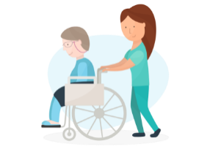




การส่งเสริมสุขภาพผู้สูงอายุ (Elderly Health Promotion)
กลุ่ม Pre-Aging
กลุ่มติดสังคม
กลุ่มติดบ้าน ติดเตียง
ผู้ป่วยระยะสุดท้าย
อายุ 45-59 ปี
สุขภาพดี
มีภาวะพึ่งพิง
Palliative Care
เตรียมความพร้อมวัยทำงานสู่การเป็นผู้สูงอายุที่มีสุขภาพดี
ความสุข, โภชนาการดี, นคร2ส fresh food pharmacy
สุขเพียงพอ ชะลอชรา ชีวายืนยาว
การดูแลผู้สูงอายุระยะยาว
CM, CG, CP
ดูแลกลุ่มดี เสี่ยง ป่วย
Home Health Care
(ดูแลแบประคับประคอง)
ชมรมผู้สูงอายุ/โรงเรียนผู้สูงอายุ
เน้น 6 กิจกรรม สมองดี, เคลื่อนไหวดี, มีความสุข, โภชนาการดี, สิ่งแวดล้อมดี, ฟันดี
คลินิกผู้สูงอายุ / อสม. อสค.
ความสุขกลุ่มวัยทำงานชุมชน และสถานประกอบการ
ดูแลโดย
เน้น สหวิชาชีพ + ญาติ
ความสุข 5 มิติ
คัดกรองสมองเสื่อม
ความสุข 5 มิติ ชมรมผู้สูงอายุ
มีการคัดกรองภาวะซึมเศร้า ภาวะเสี่ยงฆ่าตัวตาย 2Q 9Q 8Q โดยจำแนกกลุ่ม

Slide 18
แผนพัฒนาผู้สูงอายุ ปี2563
1.จัดสถานที่ออกำลังกายเหมาะสม
2.การให้งบประมาณสนับสนุน
คัดกรอง ≥ 95%
คัดกรองผู้สูงอายุ
≥95%
ติดสังคม
Health promotion
60ปี+กายอุปกณ์
Excercies
สิ่งแวดล้อม
-จัดตั้งคลินิกผู้สูงอายุ
-Fast tract
ติดบ้าน
nutrition
อาหาร+โรค
ยาที่ใช้
ให้เวลาใส่ใจ
ติดเตียง
CP › 80%
ออกกำลังกาย
การมีระบบข้อมูลถูกต้อง
และประมวลวิเคราะห์
นำไปใช้เหมาะสม
ผู้สูงอายุ 60ปี 70 ปี 80 ปี
ครอบครัว
ชุมชน
อปท.
เอกชน
รพ.สต.
รพ.
สสอ.
สสจ.
เขต
สปสช.
กรมการแพทย์

Slide 19

ขอบคุณค่ะ

